Slide 1
Klinisk vurdering og beslutningstaking ved akutt funksjonssvikt i kommunehelsetjenesten
Kristin Jeppestøl
Offentlig phd stipendiat, Avansert geriatrisk sykepleier

Slide 2
Vitale tegn hos den gamle pasienten
EWS er bygget på ideen om at vitale tegn raskt endrer seg ved endring av helsetilstand (1)
Utviklet med utgangspunkt i å favne alle pasientgrupper i sykehus (ikke barn og gravide)
Aldersforandringer og kroniske sykdommer fører til at vitale tegn viser seg noe annerledes enn hos friske, yngre personer (2-3)
Kompleksiteten i gamle pasienters helsetilstand - og å tolke vitale parametere og early warning score hos gamle med akutt sykdom er derfor særdeles utfordrende (4)

Slide 3
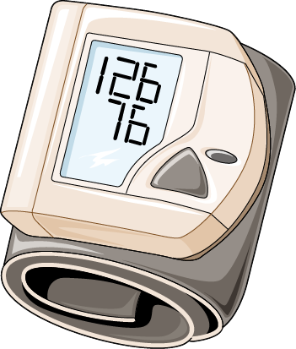
Hensikten med Early Warning Score
Gi støtte til å vurdere helsetilstandens utvikling og alvorlighetsgrad (score)
Gi støtte til å ta beslutninger (ta nye målinger, kontakte lege, innlegges på høyere omsorgsnivå, etc)
Er EWS-verktøy (TILT/MEWS/NEWS) også
nyttig i kommunehelsetjenesten?

Slide 4
Endringer i score ved akutt funksjonssvikt hos gamle - foreløpige funn (5)
TILT score | n (%) | 0 n=76 | 1 n=174 | 2 n=116 | 3 n=51 | 4 n=15 | 5 n=5 | 6 n=2 | 7 n=4 | 8 n=1 | Gj.snitt TILT score
Lege ble kontaktet | 148 (33.33) | 16 | 44 | 41 | 25 | 11 | 4 | 2 | 4 | 1 | 2,25
Innlagt sykehus/ Sykehjem/KØH | 46 (31.08) | 5 | 7 | 11 | 9 | 4 | 3 | 2 | 4 | 1 | 2,93
Behandlet medikamentelt i hjemmet | 54 (36.48) | 6 | 12 | 15 | 16 | 4 | 1 | 0 | 0 | 0 | 2,05
Vurdert til å ikke være akutt syk | 48 (32.43) | 5 | 25 | 15 | 0 | 3 | 0 | 0 | 0 | 0 | 0,45
Lege ble IKKE kontaktet | 296 (66,66) | 60 | 130 | 75 | 26 | 4 | 1 | 0 | 0 | 0 | 1,28

Slide 5
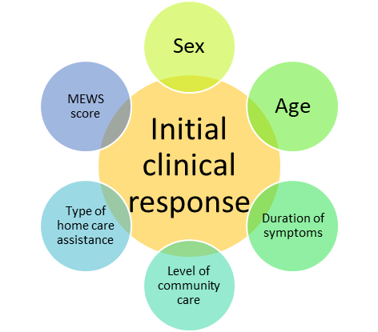
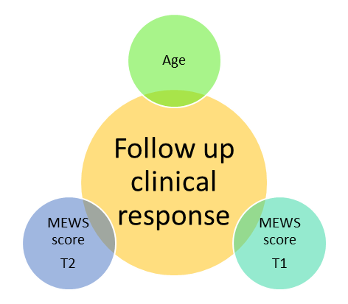
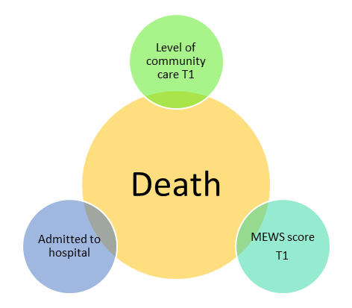
Faktorer assosiert med klinisk respons, kommunalt omsorgsnivå og død tre måneder etter en eller flere tilfeller med akutt funksjonssvikt hos gamle pasienter som mottar hjemmesykepleie I Østre Agder – foreløpige funn (6)
Små endringer i score øker risiko for akutt behov for legetilsyn, høyere omsorgsnivå og død hos gamle pasienter i hjemmesykepleien med akutt funksjonssvikt!

Slide 6
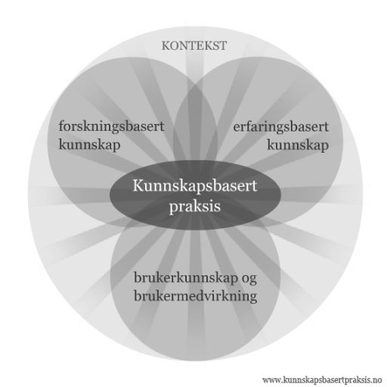
Kunnskapsbasert praksis
TILT/MEWS er nyttig som støtte i kliniske vurderinger og beslutninger ved akutt funksjonssvikt:
Små endringer i score predikerer behov for medisinsk behandling i hjemmet, KØH, sykehus
Små endringer i score predikerer risiko for død
ALLTID I KOMBINASJON MED:
Kjennskap til pasienten
konteksten
klinisk skjønn
Det er behov for å tilpasse verktøyene til pasientgruppen og kommunehelsetjenesten

Slide 7
Referanser
1. Downey, C. L., Tahir, W, Randell, R, Brownc, J.M, Jaynea, D.G. (2017). Strengths and limitations of early warning scores: A systematic review and narrative synthesis. International Journal of Nursing Studies, 76, 14.
2. Chester, J. G. M. D. C., & Rudolph, J. L. M. D. S. M. (2011). Vital Signs in Older Patients: Age-Related Changes. J Am Med Dir Assoc, 12(5), 337-343.
3. Churpek, M. M., Yuen, T. C., Winslow, C., Hall, J., & Edelson, D. P. (2015). Differences in Vital Signs Between Elderly and Nonelderly Patients Prior to Ward Cardiac Arrest. Crit Care Med, 43(4), 816-822. 8
4. Jeppestøl K, Kirkevold, M, Bragstad, LB. Assessing acute functional decline in older patients in home nursing care settings using the Modified Early Warning Score: A qualitative study of nurses’ and general practitioners’ experiences. International Journal of Older People Nursing 2021(I revisjon)
5. Jeppestøl, K., Kirkevold, M., Bragstad, LK (2021). Exploring vital signs and Modified Early Warning Scores in older home nursing care patients with acute functional decline: a prospective observational study (Under arbeid)
6. Jeppestøl, K., Vitelli, V., Kirkevold, M., Brakstad, LK (2021). Factors associated with care trajectory following acute functional decline in older home nursing care patients: a prospective observational study (Under arbeid)

